Slide 1
BITBUCKET
CÔNG CỤ QUẢN LÍ SOURCE CODE
Thành Viên:
Trần Minh Duyệt
Nguyễn Thuận An
Giảng viên phụ trách & Hướng dẫn:
Ths. Nguyễn Kim Hưng

Slide 2
SLIDE NỘI DUNG THUYẾT TRÌNH
Lịch Sử
Giới Thiệu Chung
So Sánh Bitbucket
& Github
Các Tính Năng

Slide 3


Giới Thiệu Chung
Là dịch vụ lưu trữ kho mã nguồn phiên bản dựa trên web.
Hỗ trợ cả Git và Mercurial VCS.
Cho phép tạo không giới hạn dự án riêng tư (Private Repositories).
Tích hợp với rất nhiều dịch vụ khác của Atlassian như Jira, HipChat, Confluence và Bamboo.
Được viết bằng Python và sử dụng Django web framework.

Slide 4
Lịch Sử
Bitbucket trước đây là một công ty khởi nghiệp độc lập, được thành lập bởi Jesper Nøhr vào năm 2008.
29/9/2010, Bitbucket đã được Atlassian mua lại.
Tháng 9/2015, Atlassian đã đổi tên sản phẩm Stash của họ thành Bitbucket Server.

Slide 5
Các Tính Năng
Pull requests
Quyền truy cập branch
Công cụ tìm kiếm nhận diện code
Bitbucket Pipelines
Kho lưu trữ file Git rộng lớn (LFS)
Trello boards: Tổ chức và hợp tác với các thành viên trong nhóm qua công cụ Trello.
Xây dựng sự tích hợp: Cho biết độ mạnh, yếu của code bằng cách trả về icon thành công hoặc thất bại dựa trên hệ thống CI – Tích hợp liên tục.

Slide 6
Các Tính Năng
Tích hợp Jira.
Hợp nhất với bên thứ 3: Hợp nhất các thao tác trên Bitbucket với workflow hiện tại nhằm tinh giản quy trình phát triển dự án.
Không giới hạn số lượng private reposity: Với số lượng thành viên dự án không vượt quá 5 người.

Slide 7
Các Tính Năng
Omnibar: Là một thanh action nhanh trên Bitbucket, rất linh hoạt trong việc matching từ khóa.

Slide 8
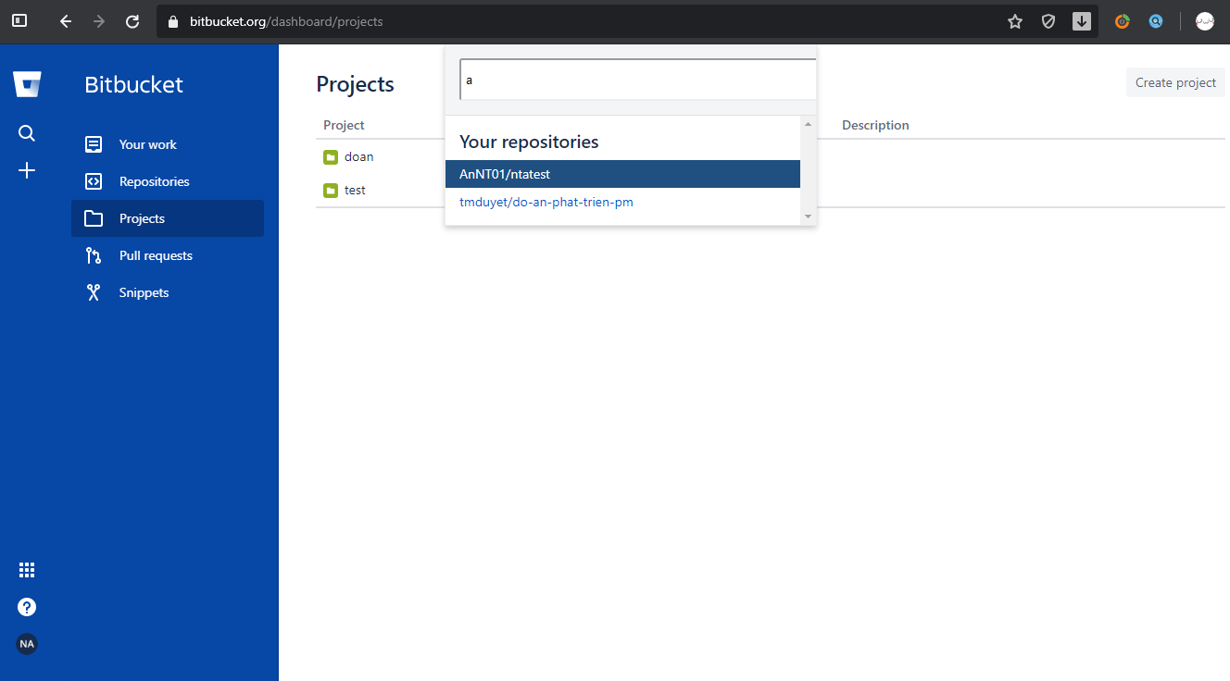
Nhấn “.” để mở Omnibar

Slide 9
Các Tính Năng
Omnibar: Là một thanh action nhanh trên Bitbucket, rất linh hoạt trong việc matching từ khóa.
Binary Snippets: Hỗ trợ người dùng chia sẻ nhiều loại tệp khác nhau với dung lượng tối đa 10MB/ file.

Slide 10
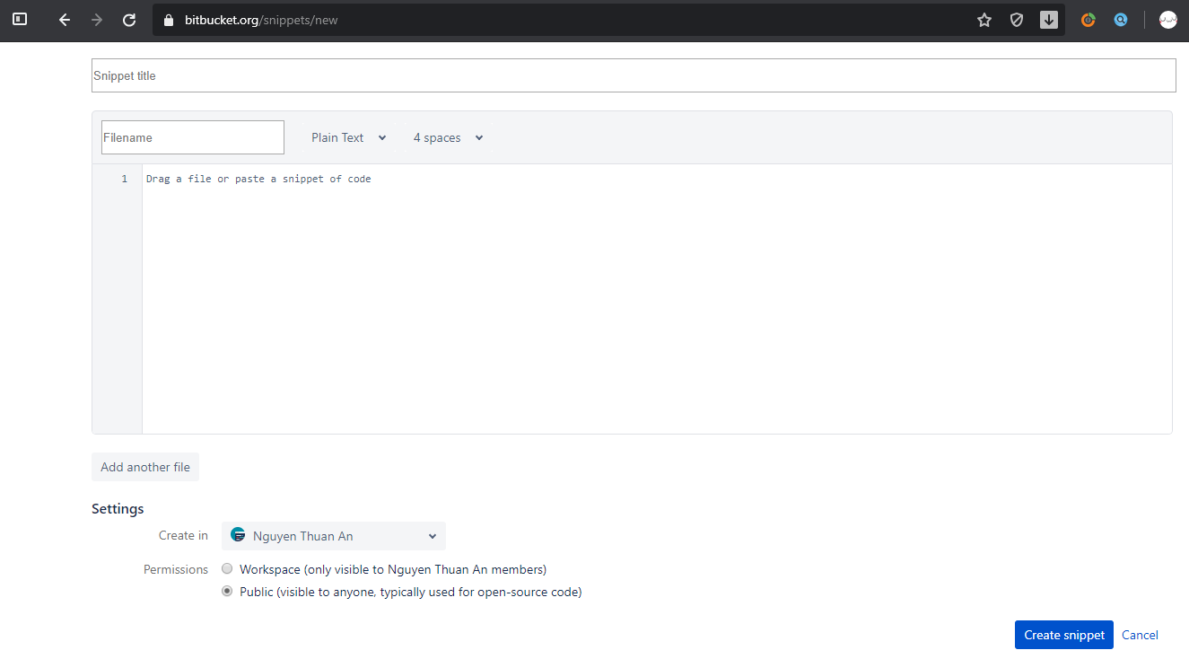
Tiêu đề Snippet
Tên file
Nơi chứa file
Cài đặt quyền

Slide 11
So Sánh Bitbucket & Github
Tính Năng | Bitbucket | Github
VCS được hỗ trợ | Mercurial, Git | Git
Public Repositories | Miễn phí, không giới hạn số lượng | Miễn phí, không giới hạn số lượng
Private Repositories | Miễn phí cho nhóm 5 người trở xuống | 7$/tháng, không giới hạn số người dùng
Tích hợp | Jira, Crucible, Jenkins, Bamboo | Asana, Zendesk, CloudBees, CodeClimate, AWS, Windows Azure, Google Cloud, Heroku
Host lưu trữ dự án phổ biến | Adium, Mailchimp, Opera, Python, Django | Bootstrap, Node.js, jQuery, Rails, Homebrew
Tính năng mở rộng nổi bật | Spoon, Jira Integration, External Authentication, Via Github, Twitter, Facebook, Google | Xác nhận 2 lớp, Github Pages, Github Gists

Slide 12
DEMO

Slide 13

Q & A

Slide 14
Mọi Người Đã Lắng Nghe

